Slide 1
1. halvår 2022 25. august 2022
Henrik Mielke, CEO
Martin Solberg, CFO

Slide 2
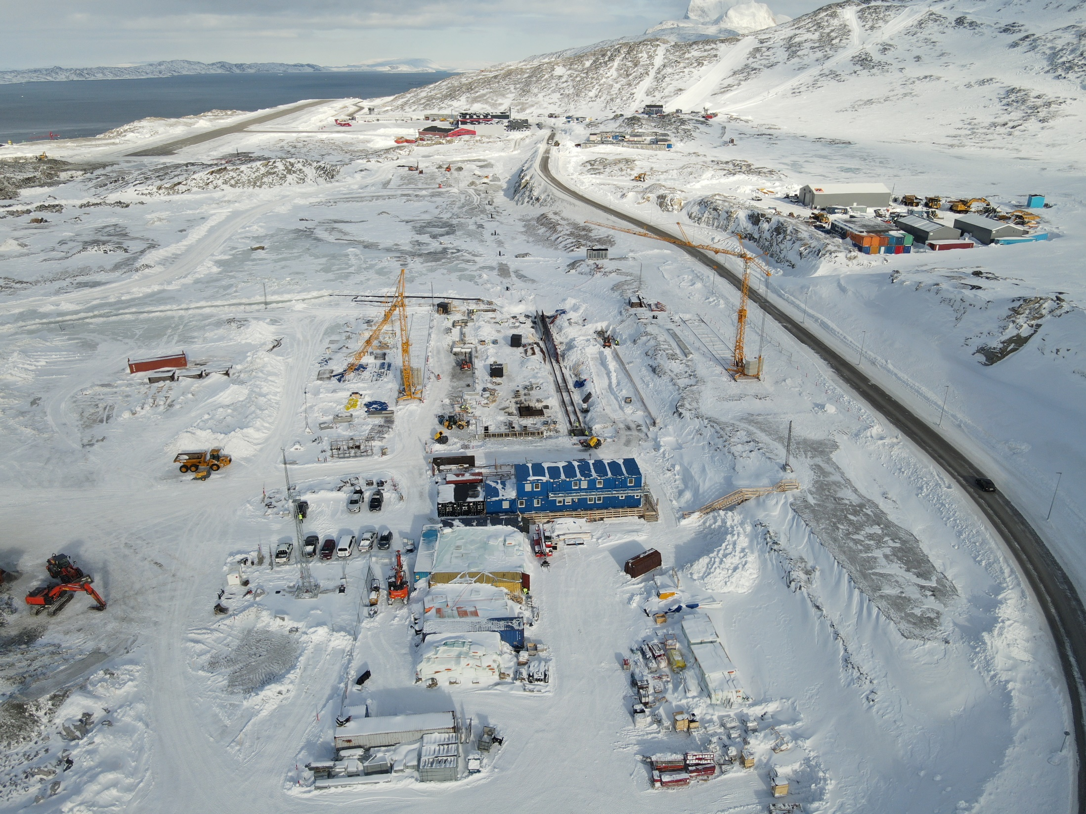
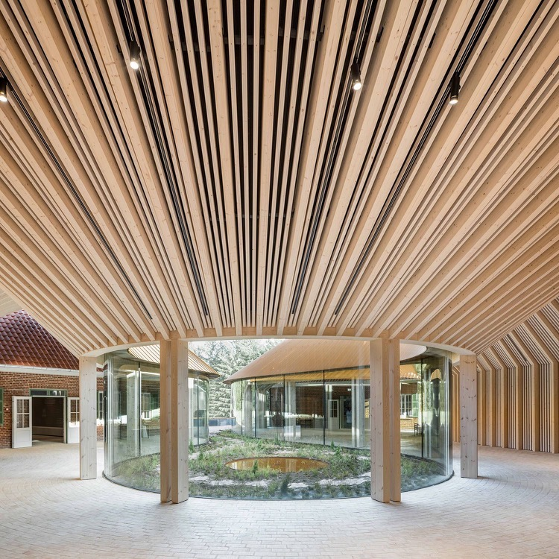
Agenda
SKIFTE FOTO
Hovedpunkter
Ordreindgang
Ordrebeholdning
Forretningsenheder
Markedsforhold
Forventninger til 2022
Spørgsmål og svar
FREMADRETTEDE UDSAGN
Præsentationen indeholder udsagn om fremtiden, herunder forventninger til 2022, der som følge af deres natur er forbundet med risici og usikkerhedsfaktorer, hvilket indebærer, at den faktiske udvikling kan afvige fra det forventede.

Slide 3
Resultaterne i 1. halvår
Omsætning
Driftsresultat
Kvartalsvis driftsindtjening
Mio. kr.
%
4.102
92
mio. kr.
H1 2022
mio. kr.
H1 2022
3.213
33
mio. kr.
H1 2021
mio. kr.
H1 2021
85% af forretningen har fremgang, især MT Højgaard Danmark
Udfordringer i Scandi Byg og MT Højgaard International
Mindre resultateffekt af prisstigninger og leveringsproblemer på materialer
Driftsresultat og overskudsgrad er angivet før særlige poster og særlige afskrivninger (PPA-afskrivninger).

Slide 4
12% højere ordreindgang i halvåret
Kvartalsvis ordreindgang
Ordreindgang
Forretningsenhedernes ordreindgang
Mio. kr.
Mio. kr.
5,3
mia. kr.
H1 2022
4,8
mia. kr.
H1 2021
Ordreindgang i Q2 højere end i noget kvartal under højkonjunkturen i 2019-2021
45% af ordreindgang i H1 kom fra strategiske byggepartnerskaber og andre nære kundesamarbejder
Ordreindgang upåvirket af højere byggematerialepriser og svagere licitationsmarked

Slide 5
26% vækst i ordrebeholdningen i 1. halvår
Kvartalsvis ordrebeholdning
Ordrebeholdning 30.06
Forretningsenhedernes ordrebøger 30.6
Mio. kr.
Mio. kr.
12,0
mia. kr.
H1-22
9,6
mia. kr.
H1-21
Endelige, ubetingede ordrer: 12,0 mia. kr.
Vundne, men endnu ikke kontraherede projekter: 2,8 mia. kr.
Fremtidig aktivitet i strategiske partnerskaber: Potentielt 6-7 mia. kr.

Slide 6
Turnaround på sporet i MT Højgaard Danmark
Omsætning og overskudsgrad
Mio. kr.
%
Skarpt fokus på projekter og samarbejde
Sundere projekter og bedre marginer
Fortsat effekt af ældre problemsager
Ordreindgang på 1,7 mia. kr. i 1. halvår – ordreindgang på foreløbig >2 mia. kr. i 3. kvartal
Andel af omsætning
+31%
Omsætningsvækst
2,3% Overskudsgrad
Beløb i mio. kr. | H1-22 | H1-21
Omsætning | 1.835 | 1.397
Driftsresultat før særlige poster | 42,4 | 10,3
Ordrebeholdning | 4.370 | 4.470

Slide 7
Fortsat tilfredsstillende fremgang i Enemærke & Petersen og MT Højgaard Projektudvikling
Solidt bidrag fra Raunstrup og NemByg
Projektudvikling, tidlig involvering og partnerskaber
Store prisstigninger på materialer, brændstof mv.
Satsning på byggeservice i Raunstrup
Højere aktivitet på byggeprojekter
Flere og bedre timede salg af grunde og ejendomme
Grundbank reduceret til 276 mio. kr.
Udviklingsprojekter for bl.a. Arb. Landsbank og PFA
Andel af omsætning
Andel af omsætning
+34%
Omsætningsvækst
+53%
Omsætningsvækst
4,3% Overskudsgrad
0,5% Overskudsgrad
Beløb i mio. kr. | H1-22 | H1-21
Omsætning | 1.733 | 1.289
Driftsresultat før særlige poster | 74,8 | 62,8
Ordrebeholdning | 6.075 | 3.812
Beløb i mio. kr. | H1-22 | H1-21
Omsætning | 213 | 139
Driftsresultat før særlige poster | 1,1 | -28,5
Ordrebeholdning | 634 | -

Slide 8
Udfordringer i Scandi Byg og MT Højgaard International
Lav kapacitetsudnyttelse
Historisk høj ordreindgang
Nye ordrer får først effekt i 2023
Fortsat fokus på produktivitet
Oprydning/afslutning af gamle sager i Grønland
Afvikling på Færøerne, RTS Contractors fortsætter
Lav aktivitet i SETH, men spændende pipeline
Aflevering af Hisingbron i Sverige
Andel af omsætning
Andel af omsætning
-32%
Omsætningsvækst
-1%
Omsætningsvækst
-8,8% Overskudsgrad
0,0% Overskudsgrad
Beløb i mio. kr. | H1-22 | H1-21
Omsætning | 155 | 227
Driftsresultat før særlige poster | -13,6 | 8,4
Ordrebeholdning | 591 | 216
Beløb i mio. kr. | H1-22 | H1-21
Omsætning | 381 | 385
Driftsresultat før særlige poster | 0,1 | -11,0
Ordrebeholdning | 819 | 1.215

Slide 9
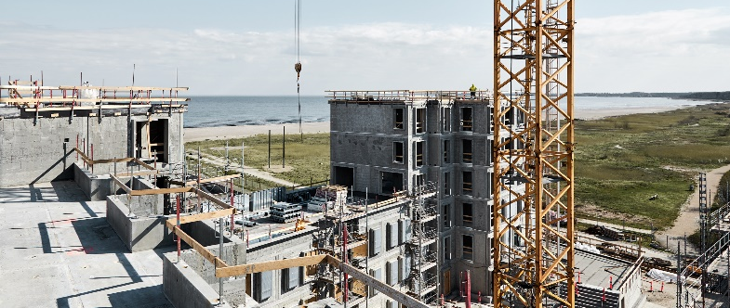
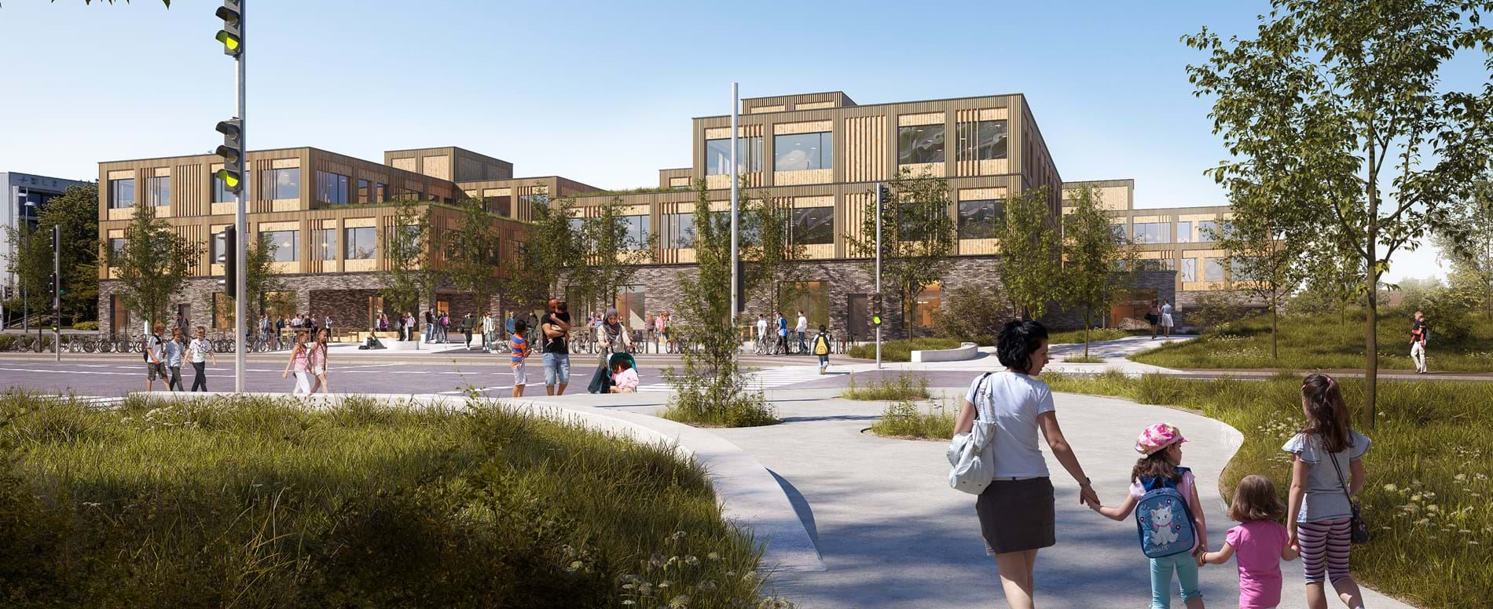
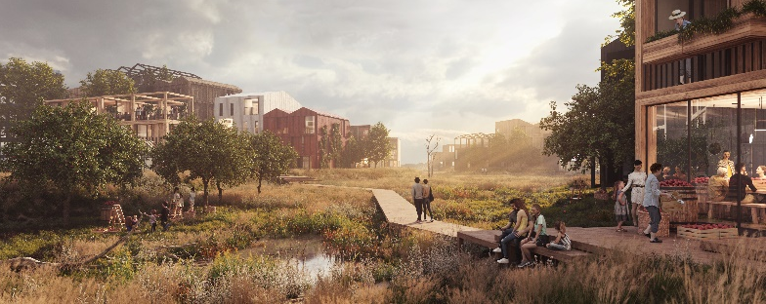
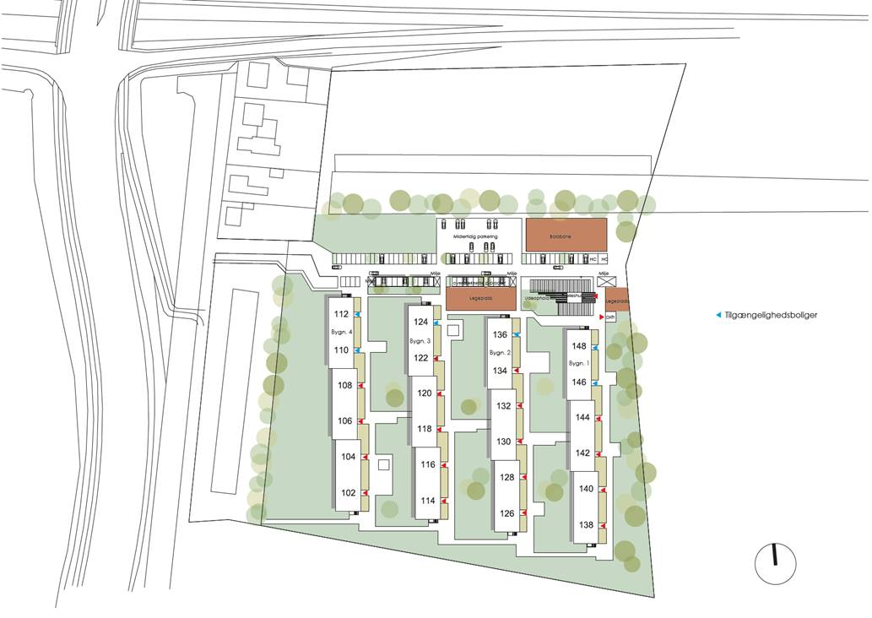
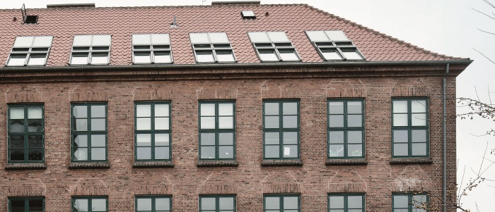
Udvalgte, endelige ordrer indgået i 2. kvartal
mia. kr.
500 boliger mv. i Køge Kyst for Pension-Danmark. Ordre på 565 mio. kr.
Skole og fritidscenter i Gellerup for Aarhus Kommune. Ordre på 245 mio. kr.
351 boliger på Amager for Projektsel- skabet Fælledby. Ordre på 365 mio. kr.
Fjernvarmeopgave i Mørkhøj for Glad- saxe Fjernvarme. Ordre på 135 mio. kr.
Renovering af Sct. Jørgensgård for Bolig-selskab Sjælland. Ordre på 190 mio. kr.
Helhedsrenovering af Guldberg Skole i Kbh. (TRUST). Ordre på 180 mio. kr.

Slide 10
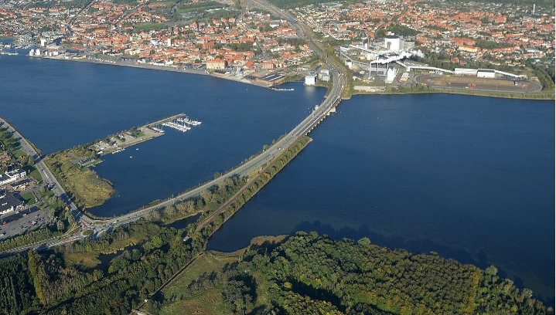
Strategisk vigtige nye ordrer i 3. kvartal
Ny jernbanebro over Guldborgsund for Banedanmark
Projektering til april 2023, udførsel til Q2 2026
Totalentreprise til værdi af 509 mio. kr.
Nyt togværksted og baneanlæg i Næstved for DSB
Tiltrædes af DSB’s bestyrelse i dag, byggetilladelser afventer
Udførelse fra januar 2023, aflevering i sommeren 2025
Totalentreprise til værdi af 1,3 mia. kr.

Slide 11
Robusthed i udfordrende marked
Markedsleder inden for partnerskaber og samarbejder
Stor ordrebeholdning med lang tidshorisont
Bredt funderede kompetencer i byggeri, renovering, infrastruktur, og den grønne omstilling samt bæredygtighed
Udbygning inden for stabile områder som skades- og bygningsservice samt teknik
Andele fra strategiske partnerskaber og samarbejder

Slide 12
Opdatering af forventninger til 2022
2021
Tidligere forventninger
Opdaterede forventninger
7,2
8,0-8,2
~8,5
Omsætning
mia. kr.
mia. kr.
mia. kr.
179
250-275
215-240
Driftsresultat
mio. kr.
mio. kr.
mio. kr.
18% vækst i omsætningen og en vækst i indtjeningen på 20%-34% i forhold til 2021
Større aktivitet og bedre kapacitetsudnyttelse
Utilfredsstillende resultater i Scandi Byg og MT Højgaard International samt negativ effekt af prisstigninger
Driftsresultat er angivet før særlige poster og særlige afskrivninger (PPA-afskrivninger).

Slide 13
Spørgsmål og svar

Slide 14
Hoved- og nøgletal
Resultater (mio. kr.) | H1 2022 | H1 2021
Omsætning | 4.102 | 3.213
Bruttoresultat | 290 | 220
Driftsresultat* | 92 | 33
Særlige poster og særlige afskrivninger | -15 | -15
Primær drift (EBIT) | 77 | 19
Finansielle poster, netto | -33 | -15
Resultat af fortsættende aktiviteter før skat | 44 | 4
Resultat af ophørte aktiviteter efter skat | - | 3
Periodens resultat | 34 | 6
7,1% bruttomargin (2021: 6,8%)
91 mio. kr. salgs- og tilbudsomkostninger (2021: 81 mio. kr.)
2,9% Adm. omkostningsprocent (2021: 3,6%)
Pengestrømsopgørelse
Pengestrøm fra driften | -113 | -6
Pengestrøm til investeringer, netto | -21 | -69
Pengestrømme fra finansiering | -5 | -79
2,2% overskudsgrad
(2021: 1,0%)
Driftsresultat og overskudsgrad er angivet før særlige poster og særlige afskrivninger (PPA-afskrivninger)

Slide 15
Planlagte salg af ikke-kerneaktiviteter er fuldført
Nytilkøbte virksomheder bidrager alle positivt
Marts 2020
Salg af Lindpro
Oktober 2020
Salg Ajos hejs
Marts 2021
Køb af Raunstrup
Juli 2021
Køb af NemByg (60%)
December 2021
Salg af Ajos pavillon
2020
2021
Januar 2021
Køb af RTS
Juli 2020
Køb af MATU
April 2021
Salg af Ajos kranafdeling
Oktober 2021
Salg af Ajos skur mm.

